Slide 2





Sobre mi
Bachiller en Ingeniería de Sistemas de la Universidad Nacional del Callao
Administrador de Base de Datos, Encargado del Área de Sistemas en Intersendas.
Analista BI , Data Analyst en el Área de Recaudación en Grupo Muya
Data Governance en Bluetab an IBM Company para el cliente BCP

Slide 3




Irvin Ricardo Ramos Ramos
“Tú único limite eres tú mism@”
ricardo.ramosramos.372
ricardo.ramosramos.372
linkedin.com/in/irvinramosr
+51923840456
“Enseñar para aprender”

Slide 4
SQL SERVER FOR ANALYTICS

Slide 5
Función NEWID()
NEWID() se usa para asignar un valor a una variable declarada con el tipo de datos uniqueidentifier

Slide 6
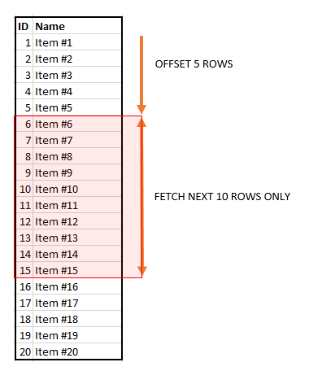
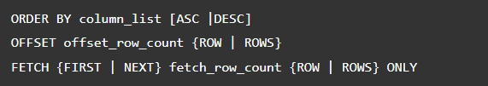
Función OFFSET - FETCH
Las clausulas OFFSET y FETCH son las opciones de la ORDER BY, Le permiten limitar el numero de filas que devolverá una consulta.

Slide 7
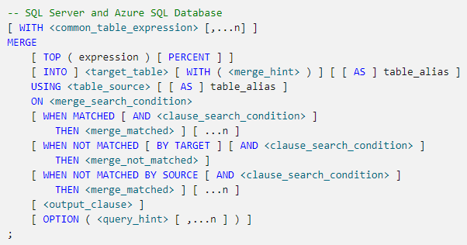
Función Merge
Mediante la instrucción MERGE, puede reemplazar las instrucciones DML individuales con una instrucción única. Esto puede mejorar el rendimiento de las consultas debido a que las operaciones se realizan dentro de una instrucción única y, por consiguiente, se reduce el número de veces que se procesan los datos en las tablas de destino y de origen. Sin embargo, las mejoras en el rendimiento dependerán de si hay índices, combinaciones y otras consideraciones correctas en su lugar.

Slide 8
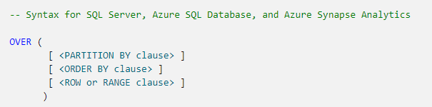
Función Over
Determina las particiones y el orden de un conjunto de filas antes de que se aplique la función de ventana asociada. Es decir, la cláusula OVER define una ventana o un conjunto de filas definido por el usuario en un conjunto de resultados de la consulta. Una función de ventana calcula entonces un valor para cada fila de la ventana. Puede utilizar la cláusula OVER con funciones para calcular valores agregados tales como medias móviles, agregados acumulados, totales acumulados o N elementos superiores por resultados del grupo

Slide 9
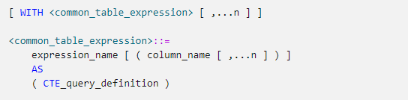
Función CTE
Especifica un conjunto de resultados temporal con nombre, conocido como expresión de tabla común (CTE). Se deriva de una consulta simple y se define en el ámbito de ejecución de una sola instrucción SELECT, INSERT, UPDATE, DELETE o MERGE. Esta cláusula también se puede utilizar en una instrucción CREATE VIEW como parte de la instrucción SELECT que la define. Una expresión de tabla común puede incluir referencias a ella misma. Esto se conoce como expresión de tabla común recursiva.

Slide 10
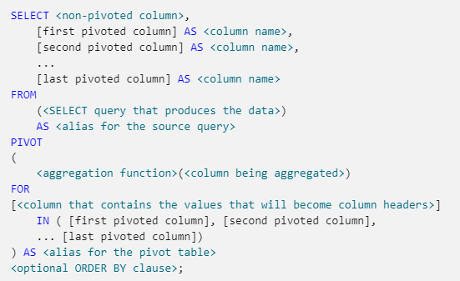
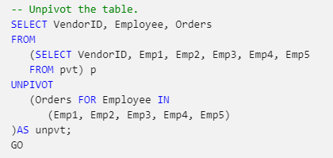
Función PIVOT / UNPIVOT
Se pueden usar los operadores relacionales PIVOT y UNPIVOT para modificar una expresión con valores de tabla en otra tabla. PIVOT gira una expresión con valores de tabla al convertir los valores únicos de una columna en la expresión en varias columnas en la salida. Y PIVOT ejecuta agregaciones donde se requieren en los valores de columna restantes que se desean en la salida final. UNPIVOT realiza la operación contraria a PIVOT girando las columnas de una expresión con valores de tabla a valores de columna.

Slide 11
Función Rank / Rank_Dense
La función RANK( ) se utiliza para otorgar un rango o categoría única a cada registro en función de un valor específico. Si dos registros tienen el mismo valor, la función RANK( ) asignará el mismo rango a ambos registros omitiendo el siguiente rango.
La función DENSE_RANK( ) se utiliza para otorgar un rango o categoría única a cada registro en función de un valor específico. Si dos registros tienen el mismo valor, la función DENSE_RANK( ) asignará el mismo rango a ambos registros sin embargo no omite el siguiente rango.

Slide 12
Función LAG / LEAD
La función LAG devuelve un dato anterior del registro especificado, Mientras la función LEAD devuelve un dato posterior del registro especificado.

Slide 13
CARGA MASIVA

Slide 14
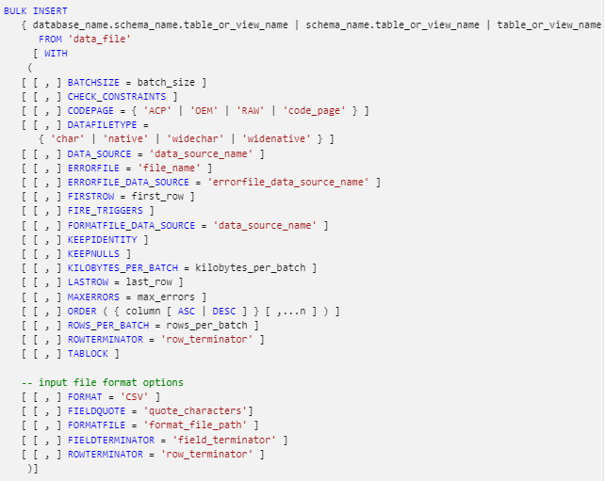
BULK INSERT
Importa un archivo de datos en una tabla de base de datos o vista en un formato especificado por el usuario en SQL Server

Slide 15
SITIO WEB DE APOYO TEORICO Y PRACTICO
https://sqlhack.com/es/
https://www.tutorialesprogramacionya.com/sqlserverya/

Slide 16
¡GRACIAS!

